Slide 1
教材の利用にあたっての注意事項
無断での使用、転載または複製をすることは固く禁じております。
著作権は、ふなばし学校保健＆学校薬剤師研究会に帰属します。
イラストの著作権は、大藤・P・ヒロミに帰属します。
使用に際しては、本教材の内容を改変しないときは出典『ふなばし学校保健＆学校薬剤師研究会（JSPS科研費 JP22K03010）』を、改変した場合は出典および改変について明記してください。
再配布・販売・賃貸など営利を目的にした利用はできません。
ふなばし学校保健＆学校薬剤師研究会（2023.12.）
https://www.lab2.toho-u.ac.jp/phar/doutai/F-SHP/

Slide 2

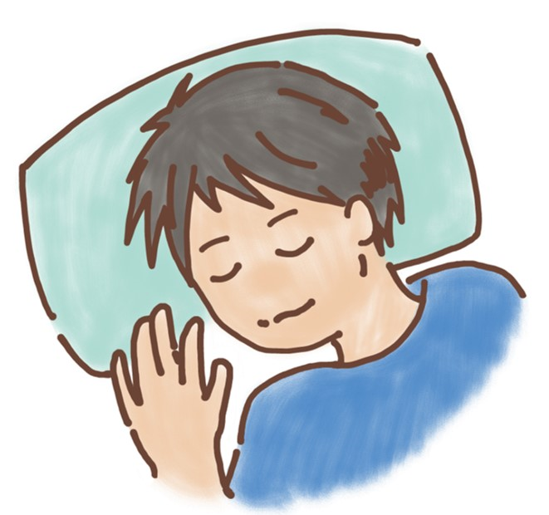
生活習慣（ ）
小学校高学年用
学校薬剤師からのワンポイントアドバイス
健康的な生活習慣には、しっかり をとることが大切。
成長期のみなさん、 できていますか？
問題についても 一緒に考えてみましょう。

Slide 3
なぜ が大切なの？
の３つの役割
の と
  深い 中に、 を回復する
  を休め、ストレスの回復や が上がる
  体内時計のリズムを２４時間に合わせる
の発達に必要
・成長期の心身の発達にはとても大切
③ の整理整とん
  脳が学習したことや感じたことを、整理してくれる

Slide 4
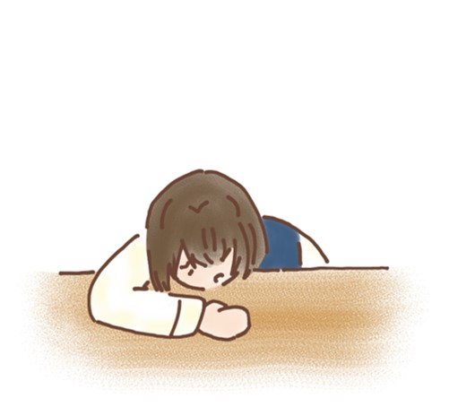
不足で起きる症状は？
米国国立睡眠財団がすすめる 時間は、
小学生 9～11時間、中学・高校生 8～10時間¹⁾
思いあたる症状はありませんか？ それ、睡眠不足です！
①体 ― つかれ・だるさ・ねむけ・頭痛・吐き気・めまい
② ― 考える力・注意力の低下
（学習・スポーツに集中できない）
③心 ― ストレス増加
（イライラ・メンタルダウン・おこりっぽくなる）
1) Hirshkowitz, M. et al. Sleep Health 1, 40-43 (2015).
睡眠不足は 現代が抱える大きな健康問題

Slide 5
問題について知ってる？
問題には２つのタイプがあります
生活習慣で改善できる「 習慣」
日本人、とくに子どもたちの 時間は世界 で最も短いと言われている
が必要な「 障害」
・ ・ナルコレプシー
や （ ・高血圧）、うつ病などにつながる危険がある
e-ヘルスネット（厚生労働省）「睡眠と生活習慣病との深い関係」
「子どもの睡眠」「昼間の眠気 -睡眠時無呼吸症候群・ナルコレプシーなどの過眠症は治療が必要」
」
Notes:
厚労省のe-ヘルスネット：そのまま転載の場合、転載の利用申し込み手続きは不要
https://www.e-healthnet.mhlw.go.jp/information/heart/k-02-008.html
睡眠時随伴症：睡眠中におきるねぼけ行動

Slide 6
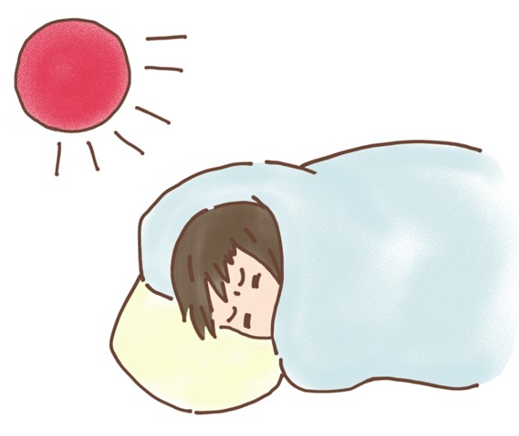
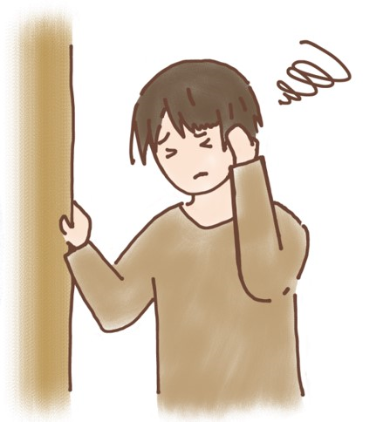
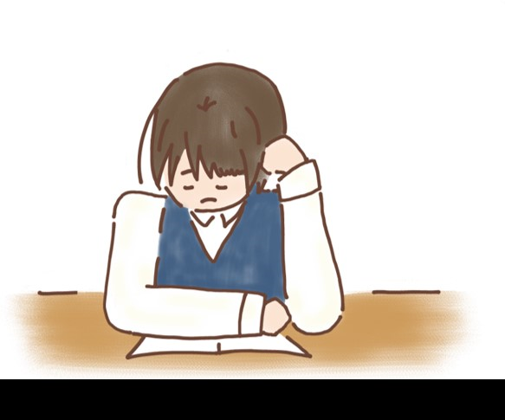
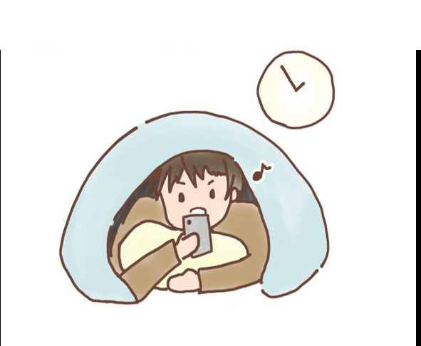
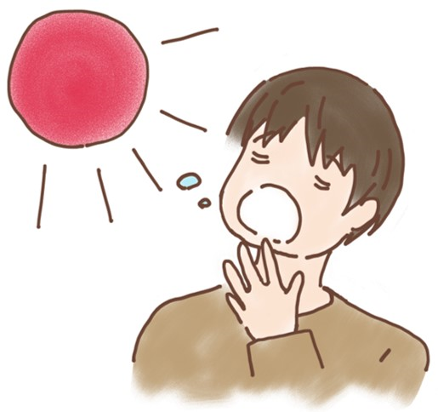
「睡眠障害」で起きる症状は？
すいみん
朝スッキリ起きられない
睡眠時間は短くないのに朝からねむい
夜ふかししてしまい
ねる事ができない
朝の血圧が低い
授業中にいつもねてしまう
ちりょう
すいみん
…それ、 治療が必要な睡眠障害かも？
家族や先生に相談して、かかりつけの小児科を受診しましょう
しょうにか
じゅしん

Slide 7
ぐっすり ４か条
正しい生活
  早起き・早寝する を
  朝食で１日のエネルギーを
な運動と入浴
  毎日自分に合った運動を続ける
  入浴で体温を上げ に入りやすくなる
日光を浴びる
  朝起きたら、カーテンを開けて外の空気をすおう
  朝の運動や歯みがきも体内時計リセットには
に相談
  れない、その苦しみをかかえずに、 に相談を²⁾
2)健康づくりのための睡眠指針2014
（厚生労働省）
Notes:
専門家＝医師、保健師、看護師、助産師、薬剤師、歯科医師、管理栄養士、栄養士など

